Slide 1
.NET Threading im Detail
.NET Developer Group Ingolstadt
12.06.2017

Slide 2
Agenda
Threads, Hardware und der Thread Pool
Task Parallel Library (TPL) und warum asynchrone Programmierung wichtig ist
Nichtblockierende Synchronisierung und Algorithmen
Eure Fragen, Wünsche und Anträge
Zwischenrufe erlaubt!

Slide 3

Zu meiner Person
Doktorand der Medieninformatik an der Universität Regensburg
Autor der Open Source Library Light.GuardClauses
Organisator der .NET User Group Regensburg
Blog: www.feo2x.com
Twitter: @feo2x
YouTube: www.youtube.com/c/kennypflug

Slide 4
Der rote Faden
Warum Threads?

Slide 5

Abstraktion über CPU und RAM
Ursprünglich: Single-Threaded OSs, die aber bei Fehlern zum Neustart zwangen.
Threads wurden eingeführt, um Software robuster zu machen und (quasi-)parallel ablaufen zu lassen.
Threads haben einen nicht zu unterschätzenden Overhead.

Slide 6
Thread Overhead
Memory: 1 – 4MB user mode stack, 12 – 14KB Kernel Mode
Context Switching:
Sichere Status von Kernel Objekt des alten Threads
Lade Status von Kernel Objekt des neuen Threads
Führe Thread für ein Quantum (ca. 15ms) aus
Beginne von vorne
Cache Misses nach Context Switch
Assemblies werden benachrichtigt, wenn ein Thread erstellt wird oder endet.

Slide 7
Wie viele Threads kann ich allokieren?
Live Demo

Slide 8
Threading vermeiden?
Der Overhead von Threads ist nicht zu vernachlässigen.
Multi-Threading ist schwierig
Vermeide Threading, wo möglich.
Aber kommt man mit Single-Threading zum Ziel?

Slide 9
Der Thread Pool

Slide 10

Multi-Threading via Thread Pool
Der Thread Pool hält eine gewisse Anzahl an Background Threads am Leben.
Auf diese können Operationen ausgelagert werden mit ThreadPool.QueueUserWorkItem
Der Anzahl der Threads im Pool wird dynamisch erhöht und verringert

Slide 11
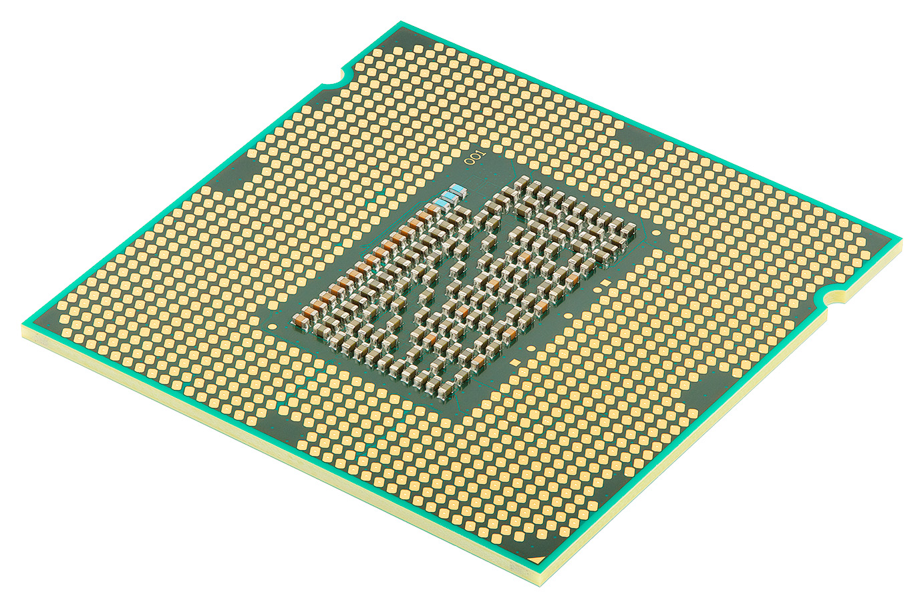
Wie viele Threads sollte ein Prozess nutzen?
Abhängig von der Anzahl an Cores auf dem Zielsystem
Idealerweise: 1 Thread pro Core
Der Thread Pool verwaltet eine optimale Anzahl an Threads automatisch für uns

Slide 12
Wie bereite ich den Thread Pool am besten Kopfschmerzen?
Live Demo

Slide 13
Antwort: indem ich seine Threads blockiere

Slide 14

Synchroner Zugriff auf I/O Devices
FileStream
Windows I/O Dispatcher
NTFS Driver

Slide 15
Synchroner Zugriff auf I/O Devices
IRP
FileStream
Windows I/O Dispatcher
NTFS Driver

Slide 16
Synchroner Zugriff auf I/O Devices
IRP
FileStream
Windows I/O Dispatcher
NTFS Driver

Slide 17
Synchroner Zugriff auf I/O Devices
IRP
FileStream
Windows I/O Dispatcher
NTFS Driver

Slide 18
Synchroner Zugriff auf I/O Devices
IRP
Hardware I/O
Thread blockiert
FileStream
Windows I/O Dispatcher
NTFS Driver

Slide 19
Synchroner Zugriff auf I/O Devices
IRP
FileStream
Windows I/O Dispatcher
NTFS Driver

Slide 20
Synchroner Zugriff auf I/O Devices
IRP
FileStream
Windows I/O Dispatcher
NTFS Driver

Slide 21
Synchroner Zugriff auf I/O Devices
IRP
FileStream
Windows I/O Dispatcher
NTFS Driver

Slide 22
Asynchroner Zugriff auf I/O Devices
IRP
Hardware I/O
FileStream
Windows I/O Dispatcher
NTFS Driver

Slide 23
Asynchroner Zugriff auf I/O Devices
IRP
Hardware I/O
FileStream
Windows I/O Dispatcher
NTFS Driver

Slide 24
Asynchroner Zugriff auf I/O Devices
IRP
Hardware I/O
FileStream
Windows I/O Dispatcher
NTFS Driver

Slide 25
Asynchroner Zugriff auf I/O Devices
IRP
FileStream
Windows I/O Dispatcher
NTFS Driver
Eingereiht in den Thread Pool

Slide 26
Asynchroner Zugriff auf I/O Devices
IRP
FileStream
Windows I/O Dispatcher
NTFS Driver
Eingereiht in den Thread Pool

Slide 27
FileStream asynchron nutzen
var fs = new FileStream(..., FileOptions.Asynchronous);
await fs.ReadToEndAsync();

Slide 28
I/O gebundene Applikationen sind die Regel

Slide 29
Kurz zusammengefasst
Threads wurden geschaffen, um Software responsive und robust zu machen
Sie haben einen wesentlichen Performance-Overhead
Der Thread Pool hilft uns, Threads wiederzuverwenden und optimiert dynamisch auf die Prozessoranzahl des Zielsystems
Threads auf dem Thread Pool sollten möglichst nicht blockieren

Slide 30
Tasks und Async Await

Slide 31

Wofür Tasks?
Eine Abstraktion über eine asynchrone Operation (Berechnung auf anderem Thread oder IO Operation)
Bieten Informationen wie Ergebnis, geworfene Exceptions und Status der Operation

Slide 32
Was man so alles machen kann mit Tasks
Task.Start, Task.Run
Task.Wait, Task.WaitAll, Task.WaitAny, Task.Result
Task.ContinueWith
Task.WhenAll, Task.WhenAny
Task.CompletedTask, Task.FromResult
Und das wichtigste: asynchron warten mit async await

Slide 33
Async Await Decompiled
Live Demo

Slide 34
Async Await und O-O Design
Core

Slide 35
Async Await und O-O Design
User Interface
Service Communication
Core
Data Access

Slide 36
Async Await und O-O Design
User Interface
Service Communication
Core
IRepository
Data Access
MongoRepository

Slide 37
Async Await und O-O Design
public interface IRepository
{
Contact LoadById(Guid id);
}
User Interface
public class MongoRepository : IRepository
{
public Contact LoadById(Guid id);
}
Service Communication
Core
IRepository
Data Access
MongoRepository

Slide 38
Async Await und O-O Design
public interface IRepository
{
Contact LoadById(Guid id);
}
User Interface
public class MongoRepository : IRepository
{
public async Task<Contact> LoadById(…);
}
Service Communication
Core
IRepository
Data Access
MongoRepository

Slide 39
Async Await und O-O Design
public interface IRepository
{
Task<Contact> LoadById(Guid id);
}
User Interface
public class MongoRepository : IRepository
{
public async Task<Contact> LoadById(…);
}
Service Communication
Core
IRepository
Data Access
MongoRepository

Slide 40
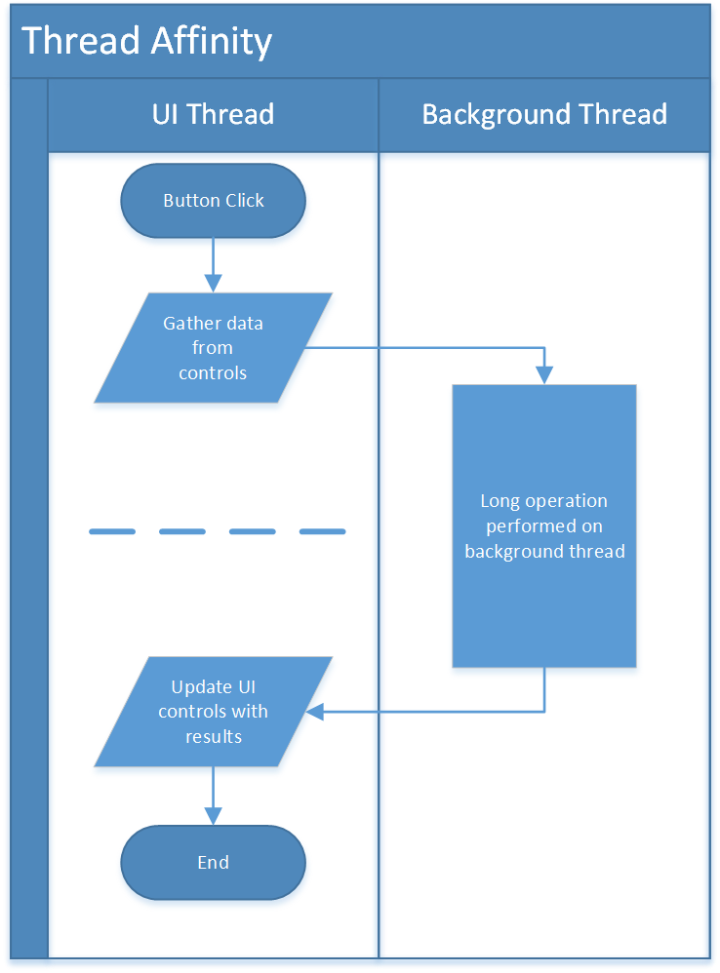
SynchronizationContext
Eine await Operation kann auf den Ursprungsthread zurückkehren, wenn mit ihm ein SynchronizationContext assoziiert ist.
Dieser wird üblicherweise von UI Frameworks initialisiert und verknüpft bspw. in WPF den DispatcherSynchronizationContext mit dem WPF Dispatcher.
Aber auch ASP.NET installiert beim Start einen eigenen Kontext, der den Thread Pool nutzt.

Slide 41
Nichtblockierende Synchronisierung und Algorithmen

Slide 42
Was passiert bei Multi-Threading ohne Synchronisation?
public class Foo
{
int _answer;
bool _isComplete;
void ThreadA()
{
_answer = 42;
_isComplete = true;
}
void ThreadB()
{
if (_isComplete)
Console.WriteLine(_answer);
}
}
Mögliche Ausgaben: 42 und 0
Hier kann Caching Optimization und Instruction Reordering auftreten.
Letzteres heißt, dass es dem C# Compiler, dem JIT Compiler, oder dem Prozessor zur Laufzeit erlaubt ist, die Reihenfolge der Statements zu vertauschen, solange dies im Single-Threaded Context zum selben Ergebnis führt (dies ist stark plattformabhängig).

Slide 43
Full Memory Fences
public class Foo
{
int _answer;
bool _isComplete;
void ThreadA()
{
_answer = 42;
Interlocked.MemoryBarrier();
_isComplete = true;
}
void ThreadB()
{
if (_isComplete)
{
Interlocked.MemoryBarrier();
Console.WriteLine(_answer);
}
}
}
Die hier eingeführten Fences verhindern Instruction Reordering
_isComplete = true darf nicht vor _answer = 42 ausgeführt…
…und if (_isComplete) darf nicht vor Console.WriteLine(_answer) ausgeführt werden.

Slide 44
Full Memory Fences
public class Foo
{
int _answer;
bool _isComplete;
void ThreadA()
{
_answer = 42;
Interlocked.MemoryBarrier();
_isComplete = true;
Interlocked.MemoryBarrier();
}
void ThreadB()
{
Interlocked.MemoryBarrier();
if (_isComplete)
{
Interlocked.MemoryBarrier();
Console.WriteLine(_answer);
}
}
}
Die hier eingeführten Fences verhindern Cache Optimization
_isComplete ist true, wenn ThreadB nach ThreadA läuft
Dies kann bei einem Multicore-Prozessor zur Synchronisation zwischen den Cores führen

Slide 45
Die hier nutzen auch Full Fences
Das lock statement (Monitor.Enter / Monitor.Exit)
Alle Methoden der Klasse Interlocked
Asynchrone Callbacks und Task Continuations
Alle Signale (AutoResetEvent, ManualResetEvent, usw.)

Slide 46
Multithread-Synchronisierung – braucht‘s das wirklich?
Live Demo

Slide 47
Volatile Read / Write
Spezielle Methoden, die den Compilern (C# / JIT) und CPUs mitteilen, dass bestimmte Optimierungen nicht genutzt werden dürfen
Vorhanden für Numerische Typen (int, uint, double, etc.), bool und Referenztypen
Nutzen Aquire / Release Fences statt Full Fences – d.h. dass eine Write Operation gefolgt von einem Read Opertion vertauscht werden darf
Merke: Wenn du eine Methode schreibst, welche von mehreren Threads gleichzeitig ausgeführt wird und auf Shared Memory zugreift, dass lese das erste Datum mit Volatile.Read, und schreibe das letzte Datum mit Volatile.Write.

Slide 48
Interlocked
// return ++target; public static int Increment(ref int target);
// return ––target; public static int Decrement(ref int target);
// return target += value; public static int Add(ref int target, int value);
// var old = target; target = value; return old; public static int Exchange(ref int target, int value);
// var old = target; // if (target == comparand) target = value; // return old; public static int CompareExchange(ref int target, int value, int comparand);

Slide 49
Multithreaded Copying
Live Demo

Slide 50
Lock-Free Algorithms
Gibt’s eigentlich lock-freie ConcurrentDictionaries?

Slide 51
Lock-Free Dictionary - Idee
A

Slide 52
Lock-Free Dictionary - Idee
A
Hash Code = 123

Slide 53
Lock-Free Dictionary - Idee
A
Hash Code = 123

Slide 54
Lock-Free Dictionary - Idee
Interlocked.CompareExchange
A
Hash Code = 123

Slide 55
Lock-Free Dictionary - Idee
B
Interlocked.CompareExchange
A
Hash Code = 123

Slide 56
Lock-Free Dictionary - Idee
B
Interlocked.CompareExchange
A
Hash Code = 123

Slide 57
Lock-Free Dictionary - Idee
B
A
Interlocked.CompareExchange
Hash Code = 123

Slide 58
Lock-Free Dictionary - Idee
C
B
A

Slide 59
Lock-Free Dictionary - Idee
C
B
A
D

Slide 60
Lock-Free Dictionary - Idee
E
C
B
A
D

Slide 61
Lock-Free Dictionary
Live Demo

Slide 62
Lock-Free Dictionary Read Performance

Slide 63
Lock-Free Dictionary Write Performance

Slide 64
Lock-Free Algorithms – Lessons Learned
Finde alle Race Conditions
Gegen Heisenbugs hilft nur Lock-Free Logging
Bei nicht-atomaren Operationen kann es hilfreich sein, wenn alle (beteiligten) Threads mithelfen
Performancevorteil? Messen!

Slide 65
Zusammenfassend
Thread Pool Threads nicht blockieren
I/O Devices asynchron ansprechen (async await ist dein Freund)
Lange Operationen innerhalb eines lock vermeiden – hilft hier vielleicht Volatile oder Interlocked weiter?

Slide 66
Quellen:
Jeffrey Richter – Advanced .NET Threading: Part 1 Part 2 Part 3 Part 4 Part 5
Joseph Albahari – Threading in .NET http://www.albahari.com/threading/
Jon Skeet – Asynchronous C# 5.0 Pluralsight Course on Asynchronous C# 5.0
Cliff Click – A Non-Blocking HashTable http://www.cliffc.org/blog/2007/03/26/non-blocking-hashtable/

Slide 67
Herzlichen Dank.
Fragen?
Lust auf ein Bierchen?

